Slide 1








Territoire de projet ESS
Une démarche volontaire et participative en QPV
Entre opportunité et stratégie
Sylvie REBIÈRE-POUYADE
Directrice du GIP-DSU Bayonne Pays basque
Pierrefitte-sur-Seine / 25 janvier 2023

Slide 2
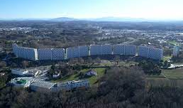
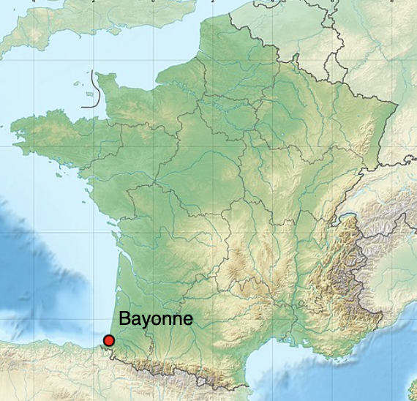
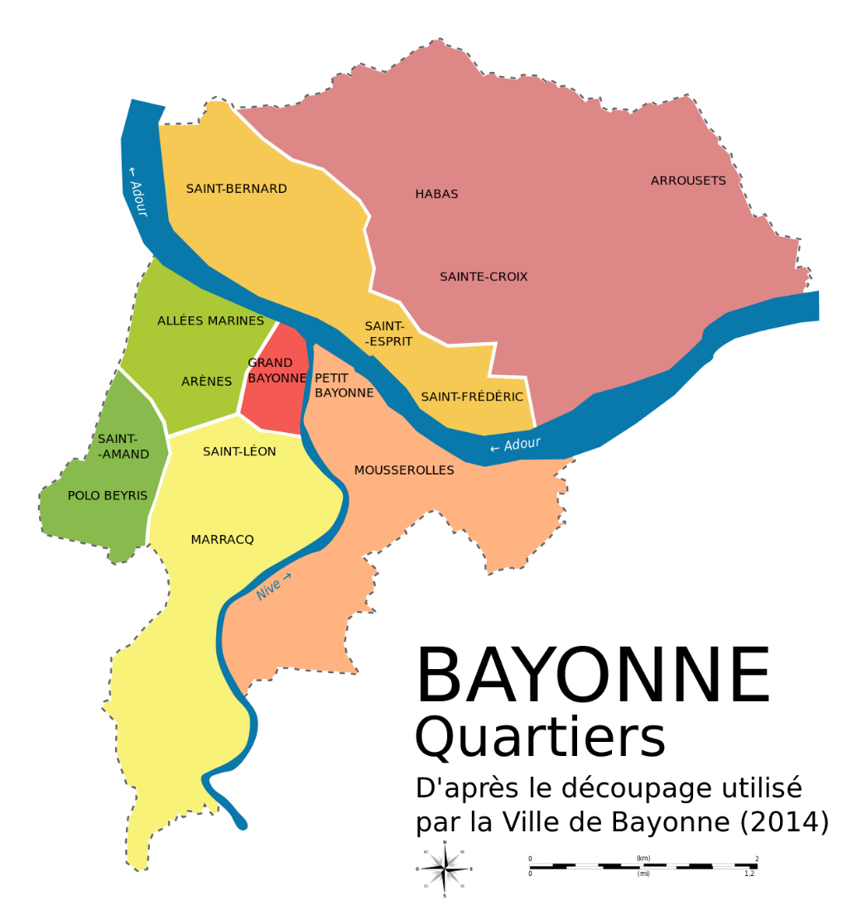

Le QPV des Hauts-de-Bayonne
5 099 habitants en QPV
Les 2 QPV concentrent
les pop. les + jeunes
et les + pauvres
d’une agglo de +
de 300 000 hab.
LE GIP-DSU
. Une équipe de développement local
. Spécialiste de l’ingénierie de projet
. Co-mandatée par l’État et l’agglomération
. 16 ETP
. 1,6 millions € / an
dont 850 000 de crédits d’intervention
UN TRAVAIL DE FOND SUR L’EMPLOI DEPUIS 2003
PLIE, Maison de l’Emploi, Clauses CitésLab, PAQTE…

Slide 3



La MISSION
ESS / Innovation sociale
Le déclencheur : le CoPil ANRU
Sur le seul site ANRU qui ne démolit pas,
un projet de développement économique
à concevoir comme alternative
2011
Patrimoine
vert
Repérage
de 3 champs d’intervention
2012
Agriculture maraîchère
Création
de la mission ESS au GIP-DSU
2013
Développement
de la mission ESS
dans le cadre du Contrat de ville
Circuits
courts
depuis 2014

Slide 4


La démarche
« CULTIVONS LA SOLIDARITÉ»
avec
4
PRINCIPES
1- Le repérage des besoins par le dialogue avec les habitants
2- Des projets portés par des collectifs locaux, associatifs ou non
3- Des projets profitables aux habitants du QPV
4- Avec des objectifs mesurables
+
+
Circuits courts
& agriculture urbaine
Démarche participative
Principes
de l’ESS
2013
2016
Pour faire émerger des ACTIONS INNOVANTES
sur le plan social comme sur le plan économique
Un travail sur 3 ans
Avec des habitants, des associations et des acteurs institutionnels
Autour de
  la valorisation du patrimoine
  la consommation responsable et saine
  le développement socio-économique durable
  la place historique du maraichage dans le quartier
Et en lien avec le travail de la Politique de la ville sur la santé et l’éducation

Slide 5



Les ACTIONS
Jardin partagé

Slide 6
Démarches participatives de jardins urbains
Lancé en 2015
sur 500 m² en pied d’immeuble
Jardin partagé
Accessible à tous : habitants, écoles, collèges, centres de loisirs, lycées agricoles, services civiques
2 ETP
+ vacataires
≃ 50 bénévoles réguliers
Création du jardin pédagogique
de l’école BRANA en 2016
Projet de co-construction
du projet
de la FERME URBAINE
et PÉDAGOGIQUE
(lieu d’innovation
et d’insertion)
Gestion du terrain du projet
de ferme urbaine « La Pérouille »

Slide 7


Les ACTIONS
Jardin partagé
Lieu de restauration associatif

Slide 8
Lieu de mixité sociale
et générationnelle
15 repas par jour
principalement
en circuits courts
Ateliers participatifs
avec les enfants
les mercredis
Café culturel associatif
en pied d’immeuble
et au centre
de la grande barre de Breuer
Accueil d’associations
Journées de formation
civique et citoyenne
2 ETP
≃ 15 bénévoles réguliers
Repas participatif de la fête annuelle
du quartier pour 400 personnes

Slide 9


Les ACTIONS
Jardin partagé
Lieu de restauration associatif
École numérique

Slide 10
Gestion d’un parc informatique pour les habitants, les écoles et les associations
Ateliers codage et impression 3D
Lutte contre la fracture numérique et accès autonome aux outils dématérialisés
Label Maison France Services de Bayonne
4 ETP
≃ 20 bénévoles réguliers
Certification numérique PIX

Slide 11


Les ACTIONS
Jardin partagé
Lieu de restauration associatif
École numérique
Épicerie collaborative
et participative

Slide 12
Dans un local de 250m²
du bailleur social
1 700 références
de produits bio et/ou locaux
Supermarché coopératif et participatif
créé en 2015
514 coopérateurs
1,5 ETP
≃ 10 ETP bénévoles
par mois
Dont 18% habitent
En QPV

Slide 13


Les PROJETS
CRÉATION
DU PÔLE ESS
au cœur du QPV
Parallèlement à une étude EPARECA de requalification commerciale/urbaine du cœur de quartier
LE PÔLE ESS
=
Le SUPERMARCHÉ coopératif
+ L’école du WEB
+ Une CUISINE professionnelle
+ La MÉDIATHÈQUE
+ Un TIERS-LIEU sur l’entrepreneuriat et l’emploi
(avec CitésLab)

Slide 14

Les PROJETS
CRÉATION
D’UNE FERME URBAINE
Lieu d’innovation
et d’insertion

Slide 15

Les LEÇONS
1 L’ESS comme objet
≠ l’ESS comme projet
L’ESS n’est pas un objet développé à côté de la Politique de la ville
L’ESS est un projet de développement local appliqué à un territoire au même titre que tout projet de développement en QPV

Slide 16

Les LEÇONS
2 ESS & Politique de la ville :
même ressorts
1 processus : diagnostic partagé, stratégie, enjeux et objectifs communs
1 incontournable : l’organisation d’une animation mettant en capacité les acteurs locaux de s’organiser autour d’un projet commun permettant de mobiliser les ressources du territoire

Slide 17
Les LEÇONS
3 La plus-value d’une démarche
intégrée qui diffuse ses modes
opératoires sur l’agglo
Agir ESS, c’est relier tout ce qui est à l’œuvre dans le Contrat de ville : éducation, santé, prévention, lien social, citoyenneté, développement urbain, LCD…
Agir ESS, c’est interpeller les pouvoirs publics de droit commun comme sur le reste d’une agglo
de + de 300 000 habitants

Slide 18

Les LEÇONS
4 Le rôle central d’un animateur
dédié, transversal et légitime,
souple et réactif
Le GIP-DSU co-mandaté par l’État et l’agglo
La concentration de moyens financiers d’intervention
Une équipe de développement local dédiée aux projets pour répondre aux besoins, innover, expérimenter et s’adapter à l’évolution des territoires et de leurs habitants

Slide 19

Sylvie REBIÈRE-POUYADE
Directrice du GIP-DSU
Bayonne Pays basque
POUR PLUS d’INFO et CONTACTS
gipdsu-bayonnepaysbasque.fr

